Slide 1

IPSERVER3.0

Slide 2

IPServer功能预览
IP地域查询
http://ips.ifeng.com/location.do?ip=27.38.32.34
视频请求定位
直播
http://live.ifeng.com/liveAllocation.do?cid=4AC51C17-9FBE-47F2-8EE0-8285A66EAFF5
{"netname":"联通","link":"http://119.188.2.28:80","cid":"4AC51C17-9FBE-47F2-8EE0-8285A66EAFF5","cdnid":"ifengP2P"}
点播
http://ips.ifeng.com/video19.ifeng.com/video09/2015/02/02/2970956-102-067-0723.mp4
http://210.51.19.59/video09/2015/02/02/2970956-102-067-0723.mp4

Slide 3
IPServer服务架构

Slide 4
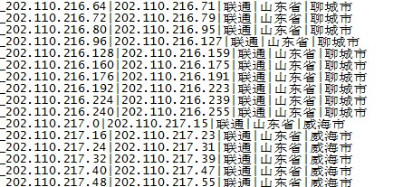
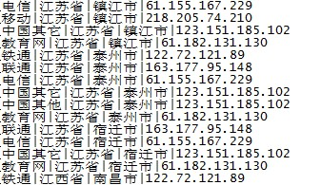
VDN 定位
iprangeset
Areanode

Slide 5
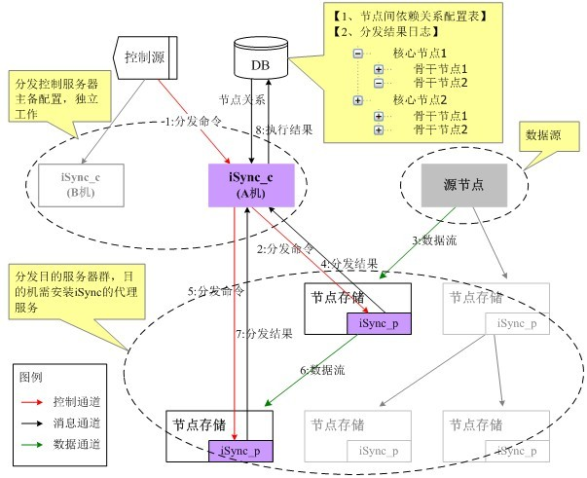
视频分发

Slide 6
VDN
自建VDN
商用VDN

Slide 7
IPServer最初设计

Slide 8
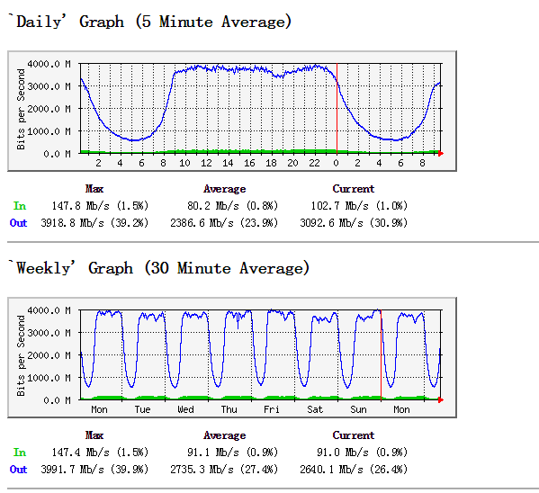
IPServer带宽控制
http://223.203.209.250:8090/ifeng/

Slide 9
IPServer带宽控制
负反馈
反馈信息与控制信息的作用方向相反，因而可以纠正控制信息的效应。
阀值
临界值
滑动窗口

Slide 10
IPServer带宽控制
步长
用户观看视频的平均长度
速率
rate = sum / period

Slide 11
IPServer带宽控制
最大限制带宽 maxBandwidth
实时带宽 nowBandth (??)
http://monitor.ifeng.com/api/network/networkapi2.php?type=lastvalue
码率
每个用户占有的平均带宽 即: nowBandwidth/rate

Slide 12

IPServer带宽控制
节点限制速率
limitRate = maxBandwidth/(nowBandwidth/rate)
实时带宽百分比
nowRatePercent = nrate*100 /limitedRate
放大因子

Slide 13
IPServer带宽控制
直播
突发事件直播，提前开通商用直播通道。
点播
流量切分个性化

Slide 14
IPServer实现
mina
icommon
IOC
责任链 处处可见的plugin
RangeSet

Slide 15
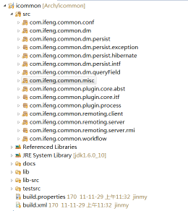
IPServer实现

Slide 16
配置文件
server.properties
server.xml
node.xml
liveAllocateConfig.xml
requestHost.xml
area.txt
iprange.txt
version.txt

Slide 17
谢谢!

